Slide 2
2

Slide 3
3

Slide 4
4

Slide 5
5

Slide 8
8

Slide 11
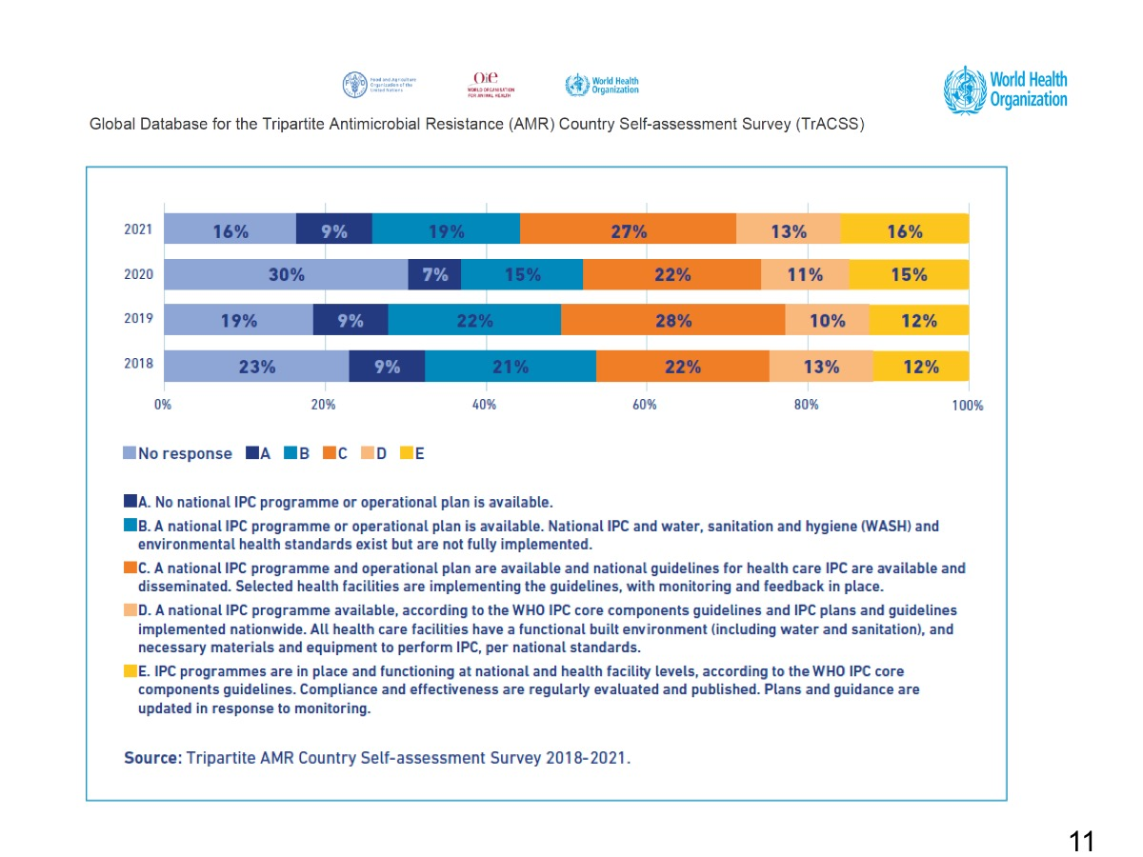

Slide 16
16

Slide 17
17

Slide 18
18

Slide 19
19

Slide 20
20

Slide 21
21

Slide 22
22

Slide 23
23

Slide 24
24

Slide 25
25

Slide 26
26

Slide 27
27

Slide 28
28

Slide 29
29

Slide 30
30

Slide 31
31

Slide 32
32

Slide 33
33

Slide 34
34

Slide 35
35

Slide 36
36

Slide 37
37

Slide 38
38

Slide 39
39

Slide 40
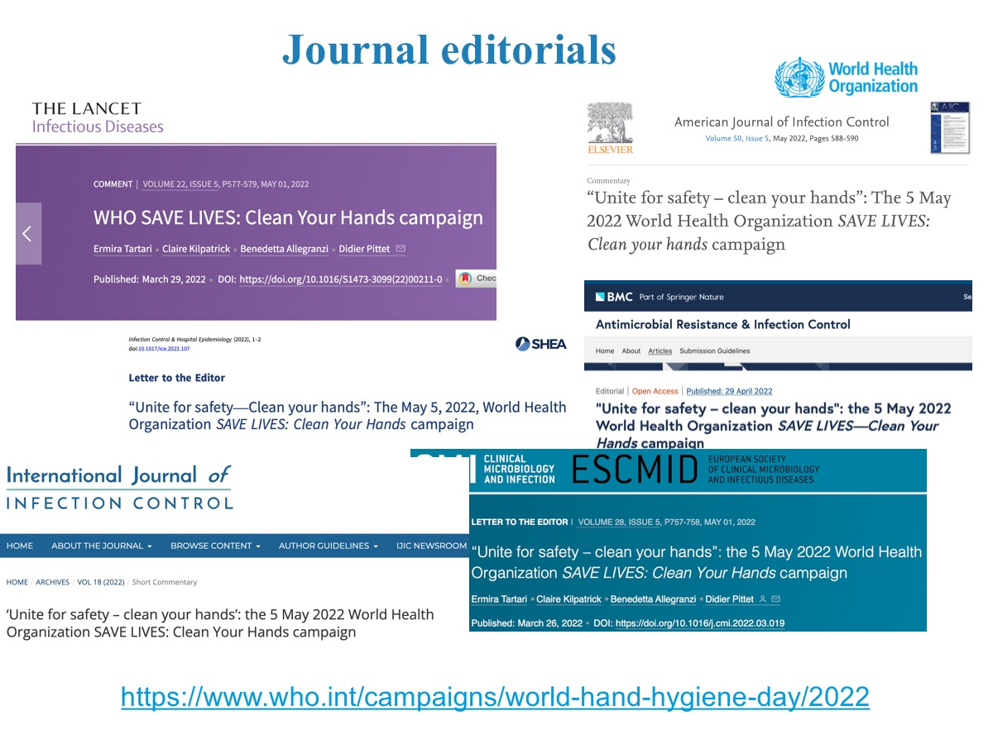
40

Slide 41
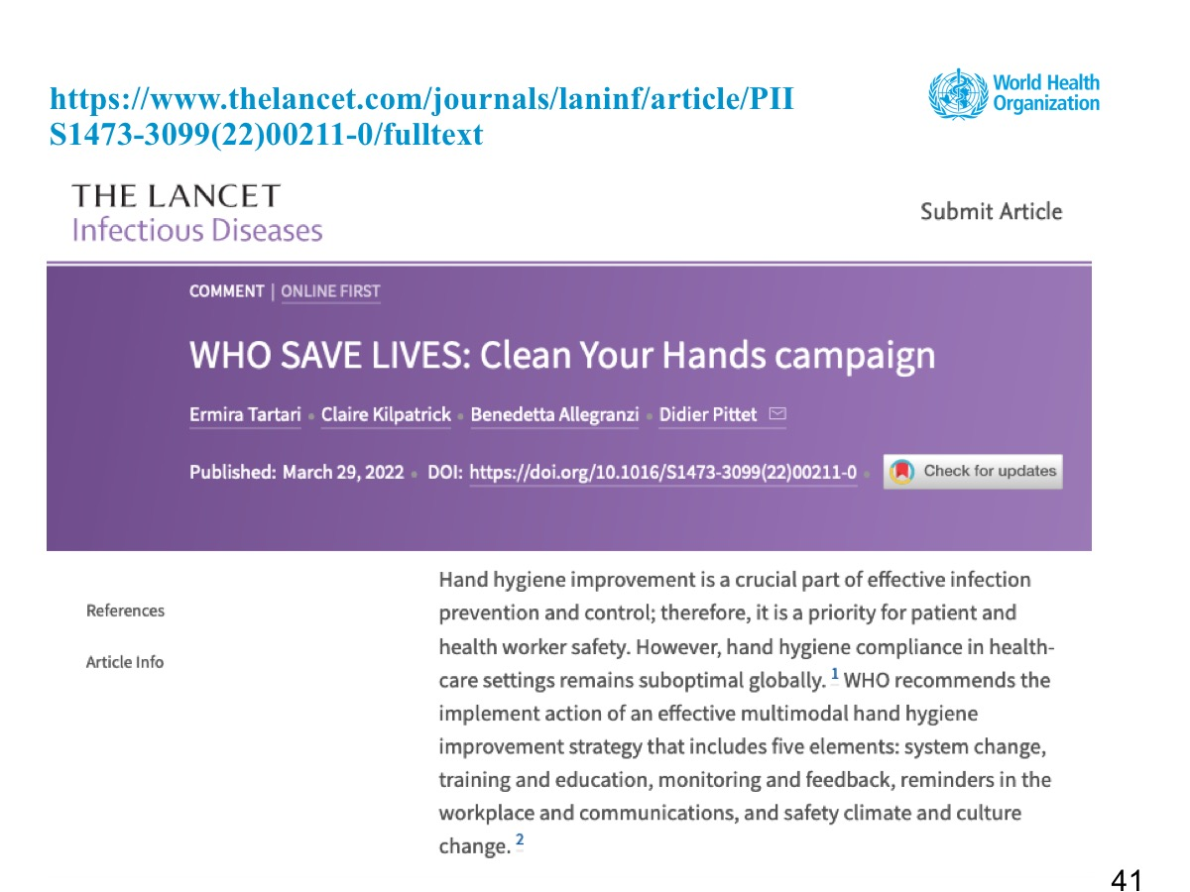

Slide 42
42

Slide 44
44

Slide 45
45

Slide 46
46

Slide 47
47

Slide 62
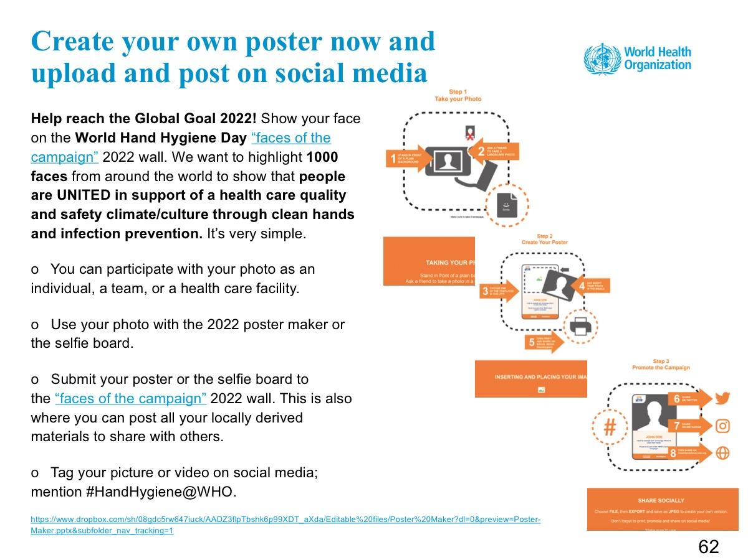

Slide 65
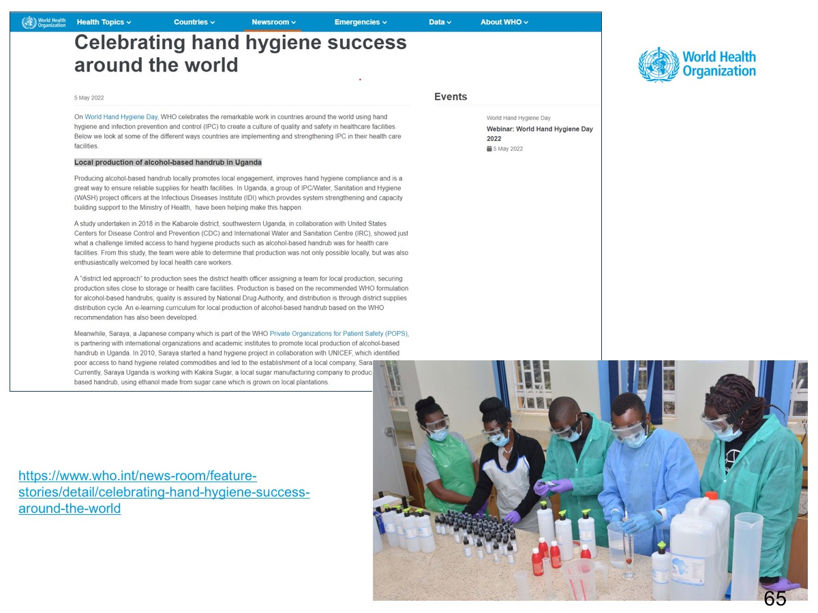

Slide 66
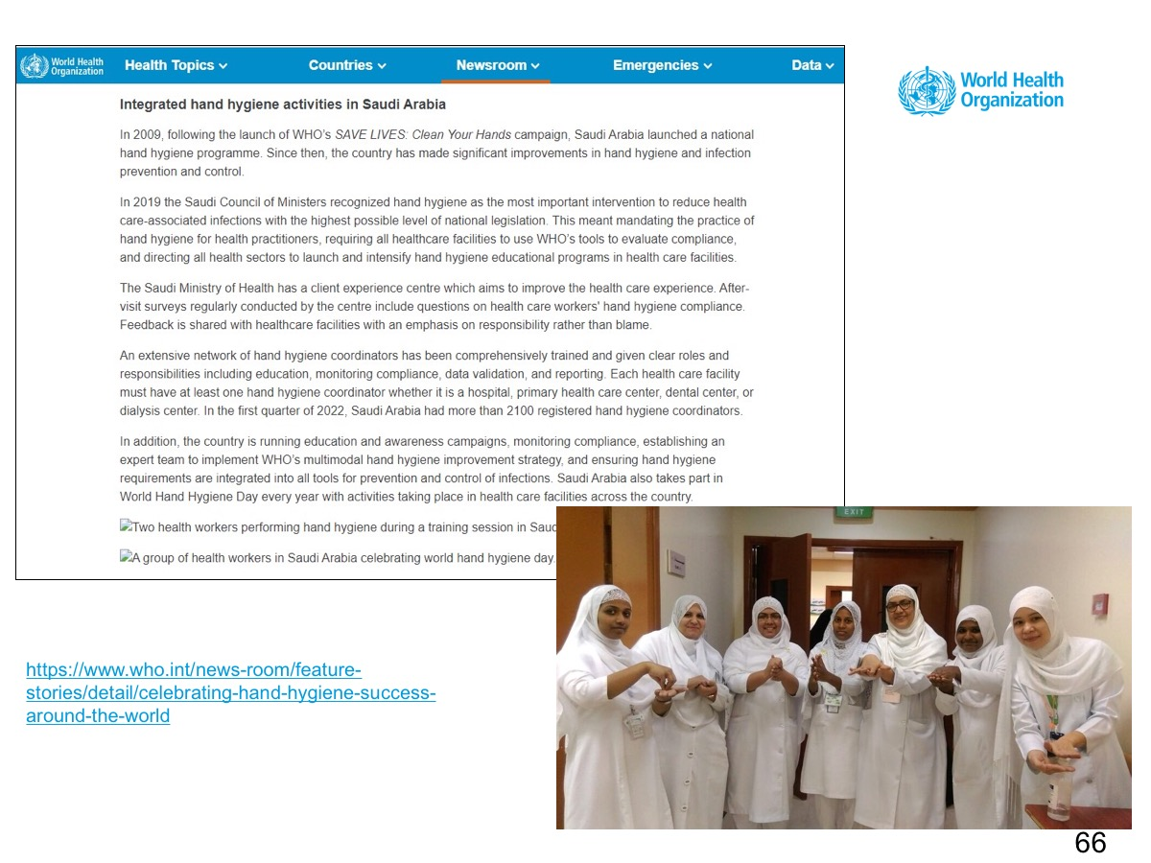

Slide 69
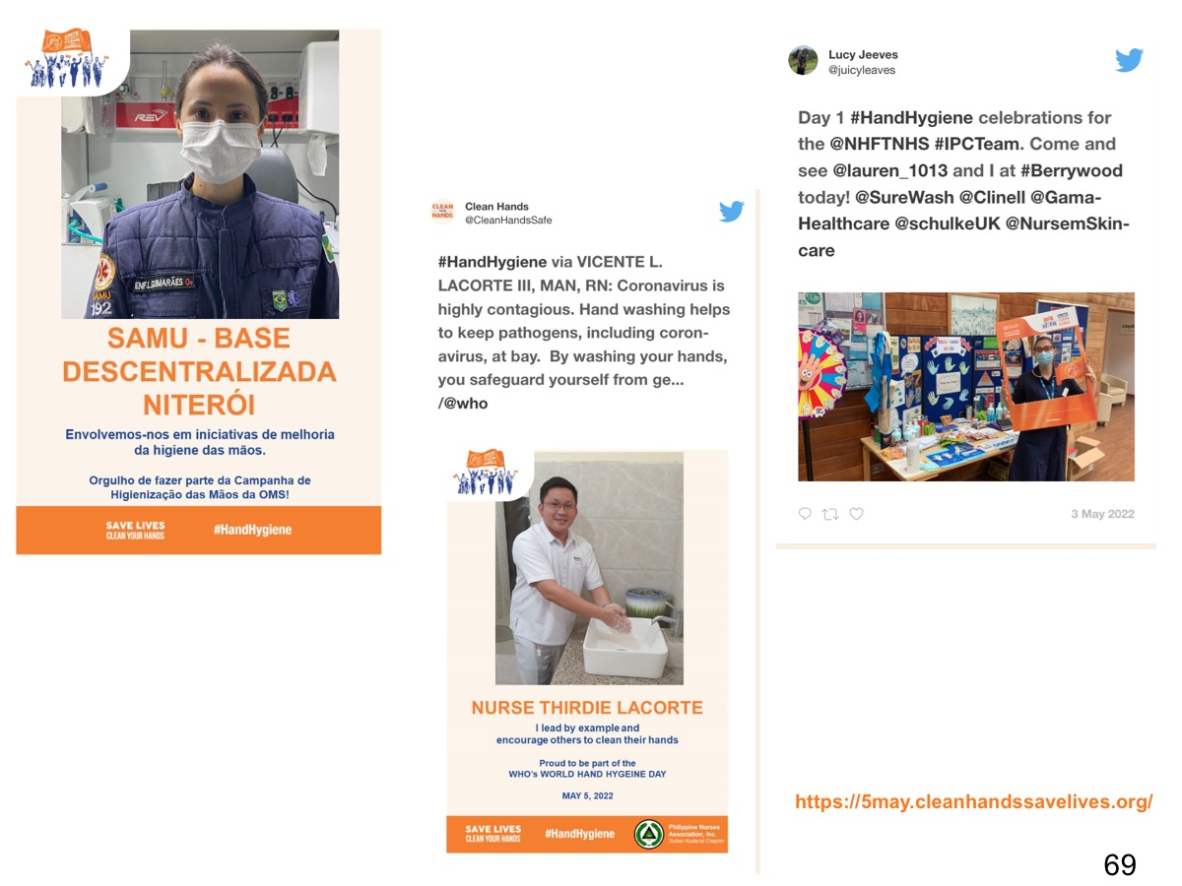

Slide 70
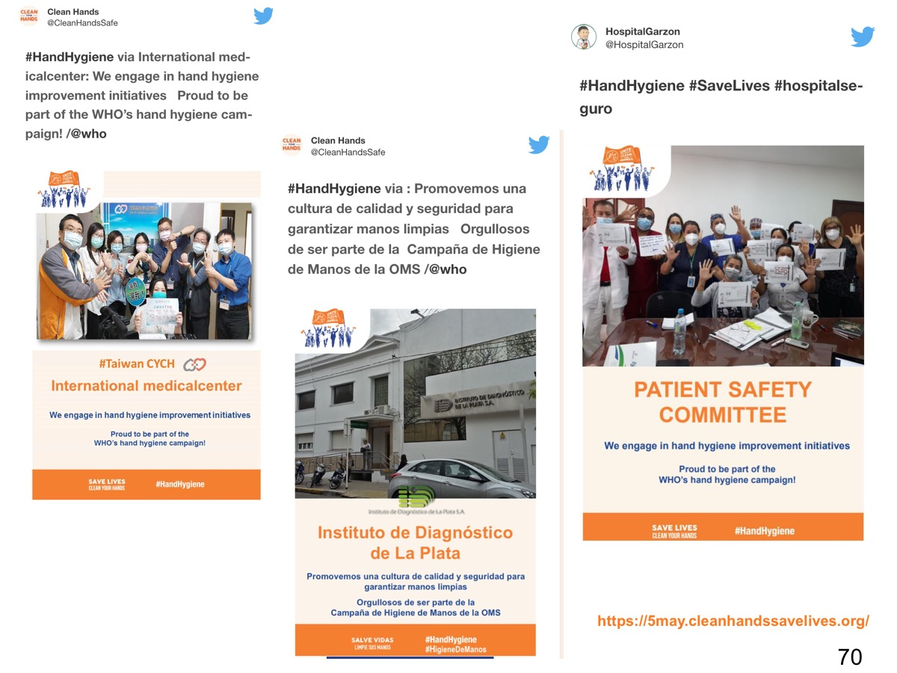

Slide 71
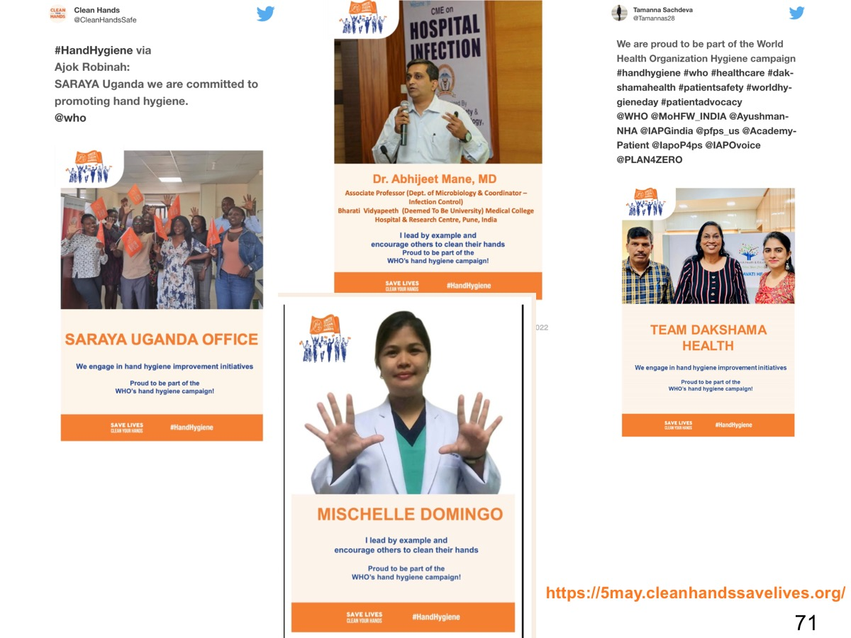

Slide 74
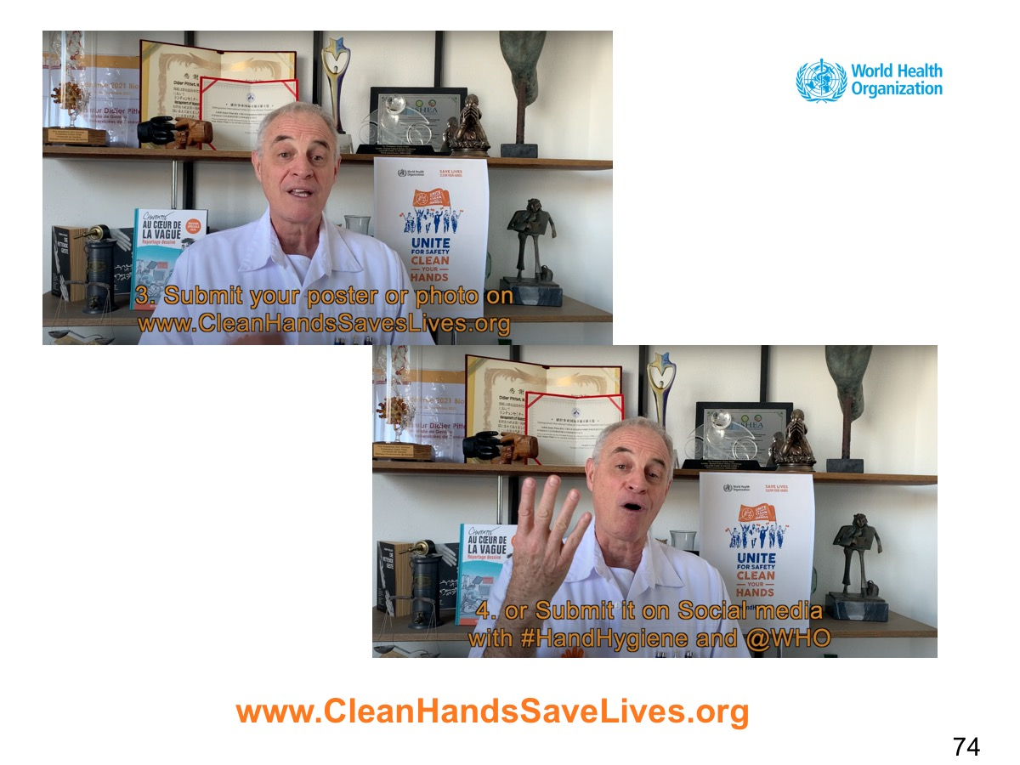

Slide 77
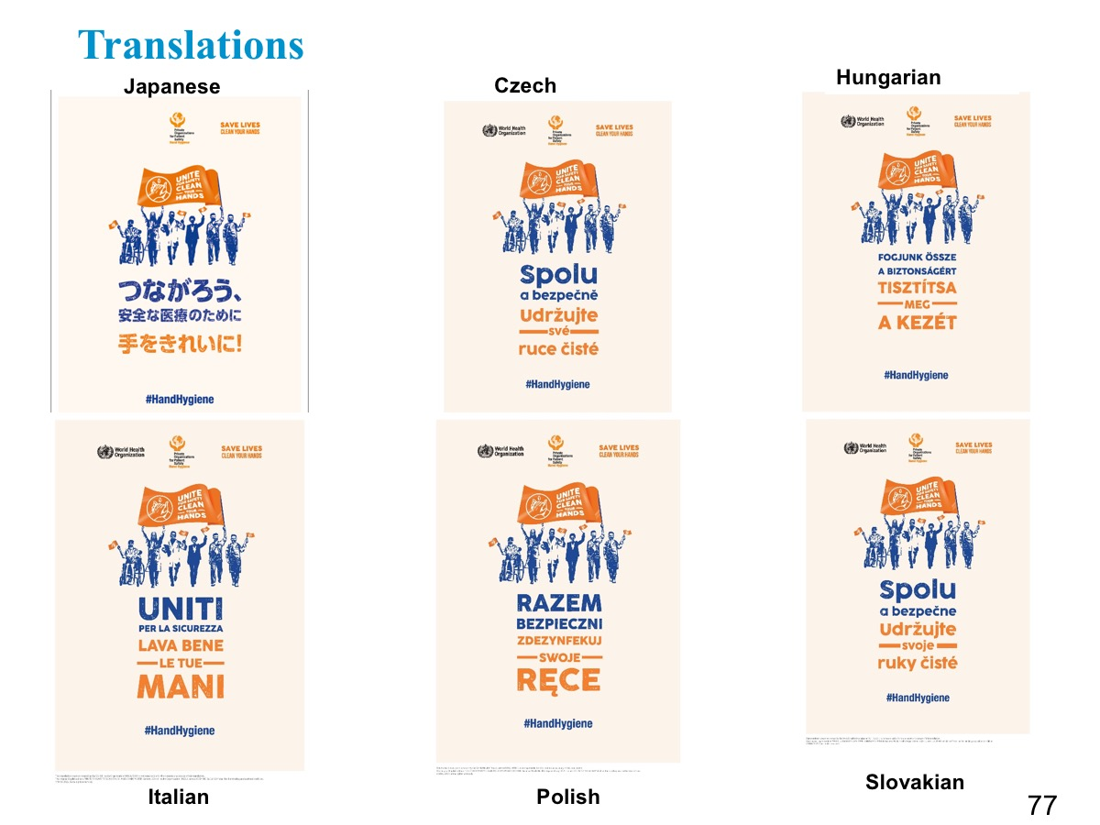

Slide 81
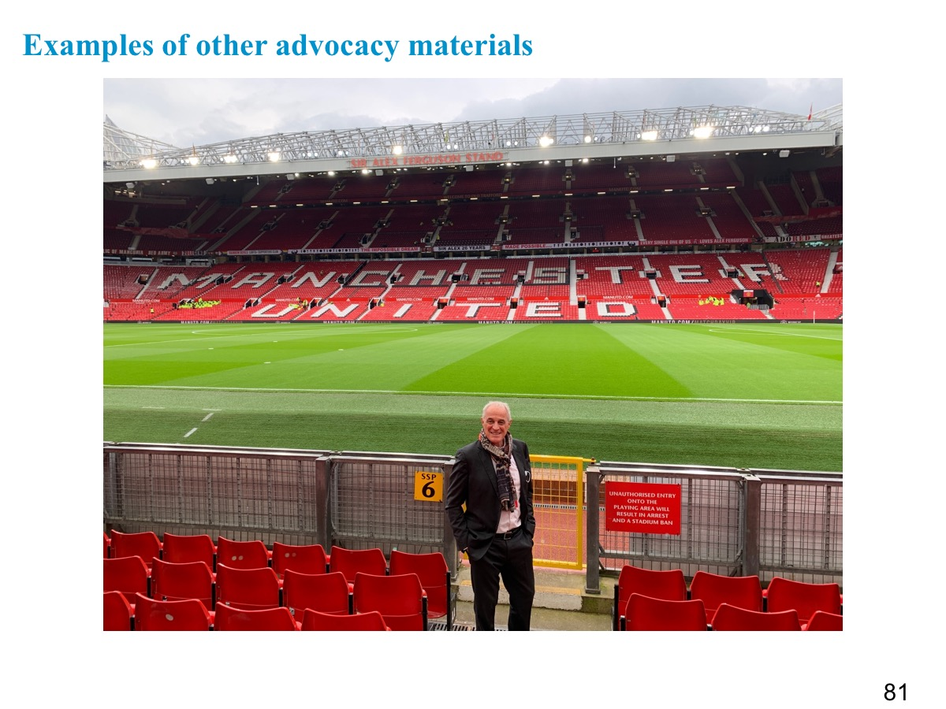

Slide 100
